Slide 1
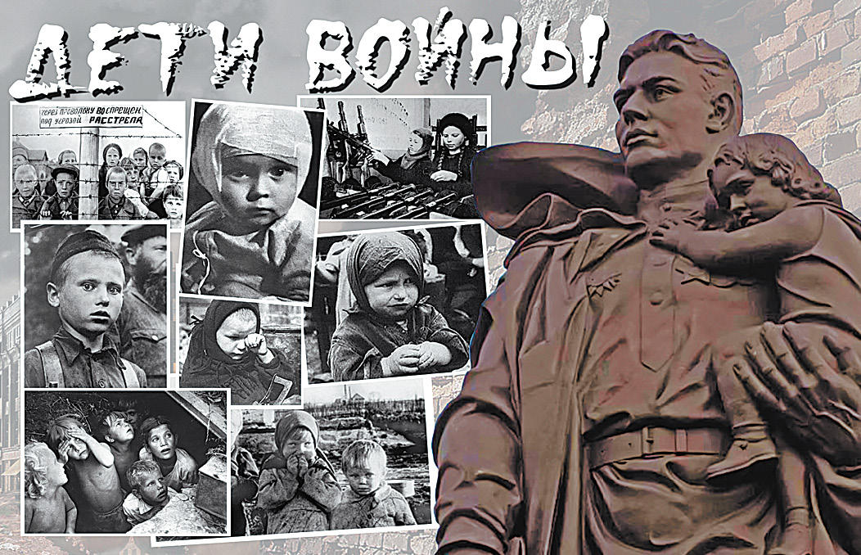
Вклад детей в победу в Великой Отечественной войне
Автор: учащиеся 3в класса МБОУ «Гимназия№1» г. Ноябрьск

Slide 2
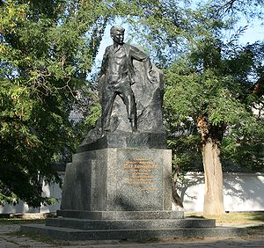
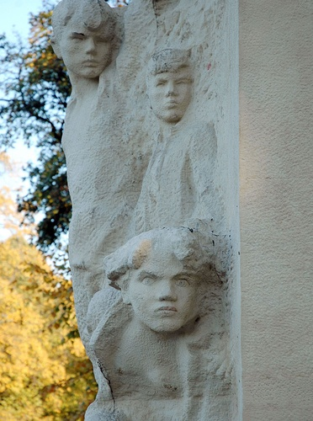
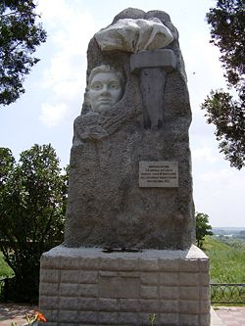
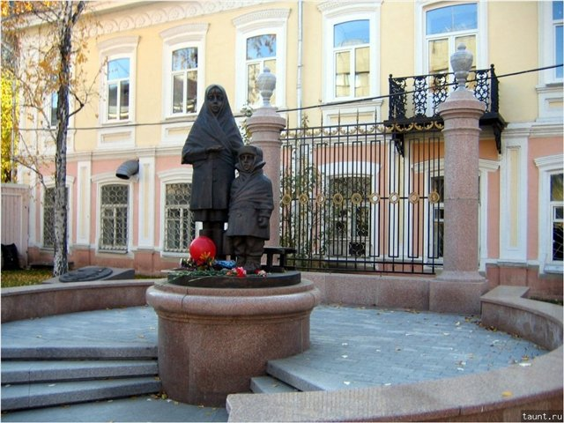
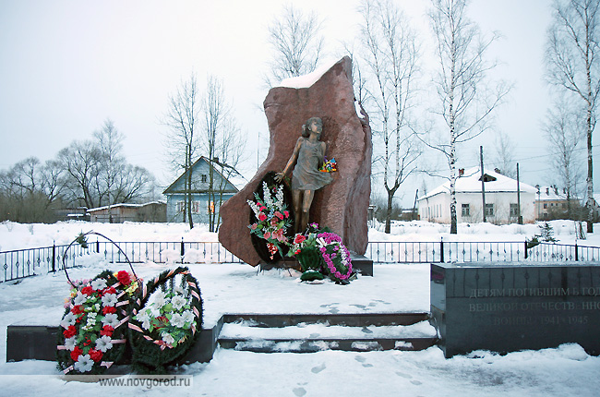
Памятники детям войны

Slide 3
Ухаживали в госпиталях за ранеными

Slide 4
Доставляли продукты питания

Slide 5
Поднимали дух бойцов

Slide 6
Заменили рабочих на заводах

Slide 7
Делали запасы продовольствия

Slide 8
Работали на полях

Slide 9
Восстанавливали здания, строили бомбоубежища

Slide 10
Заготавливали дрова

Slide 11
Работали на полях

Slide 12
Заготавливали сено

Slide 13
Принимали участие в военных действиях

Slide 14
Воевали с партизанами

Slide 15
Не смотря ни на что учились

Slide 16
Вели записи в дневниках

Slide 17
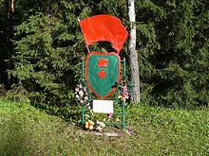
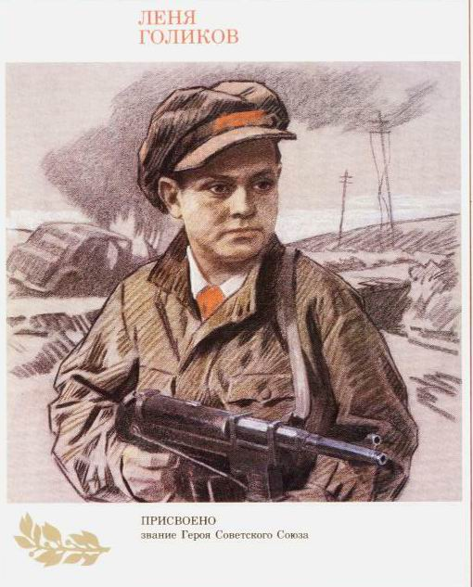
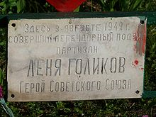
Совершали героические поступки
Указом Президиума Верховного Совета от 2 апреля 1944 года Леониду Александровичу Голикову посмертно было присвоено звание Героя Советского Союза.

Slide 19
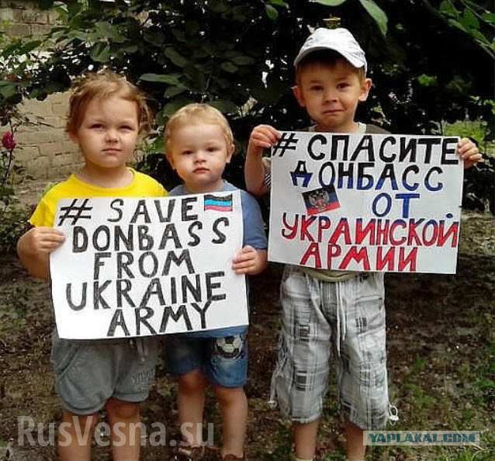
Память о вас вечна…
Давайте больше никогда об этом не забудем!

